Slide 1


Slide 2

Il convient de lancer le mode diaporama pour la diffusion de la leçon en classe
Réservé à l’enseignant (e)

Slide 3

Pictogrammes
Réservé à l’enseignant (e)

Slide 4
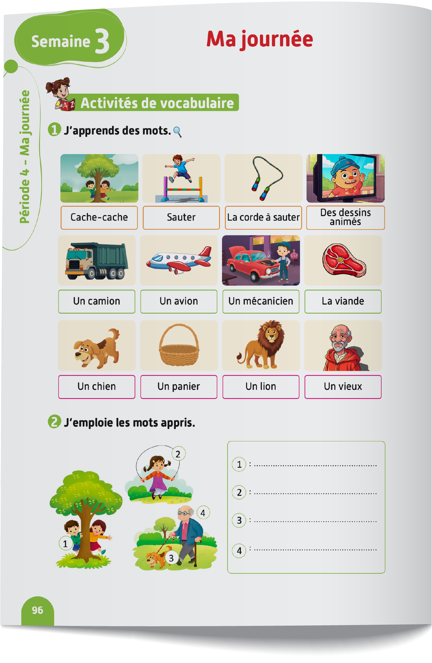
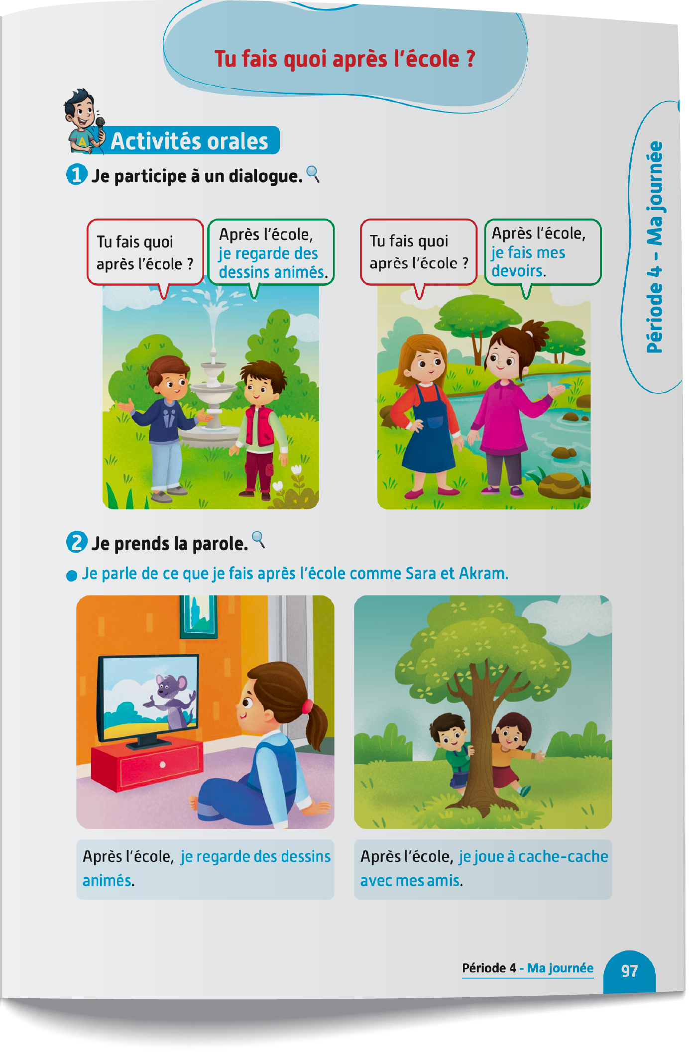
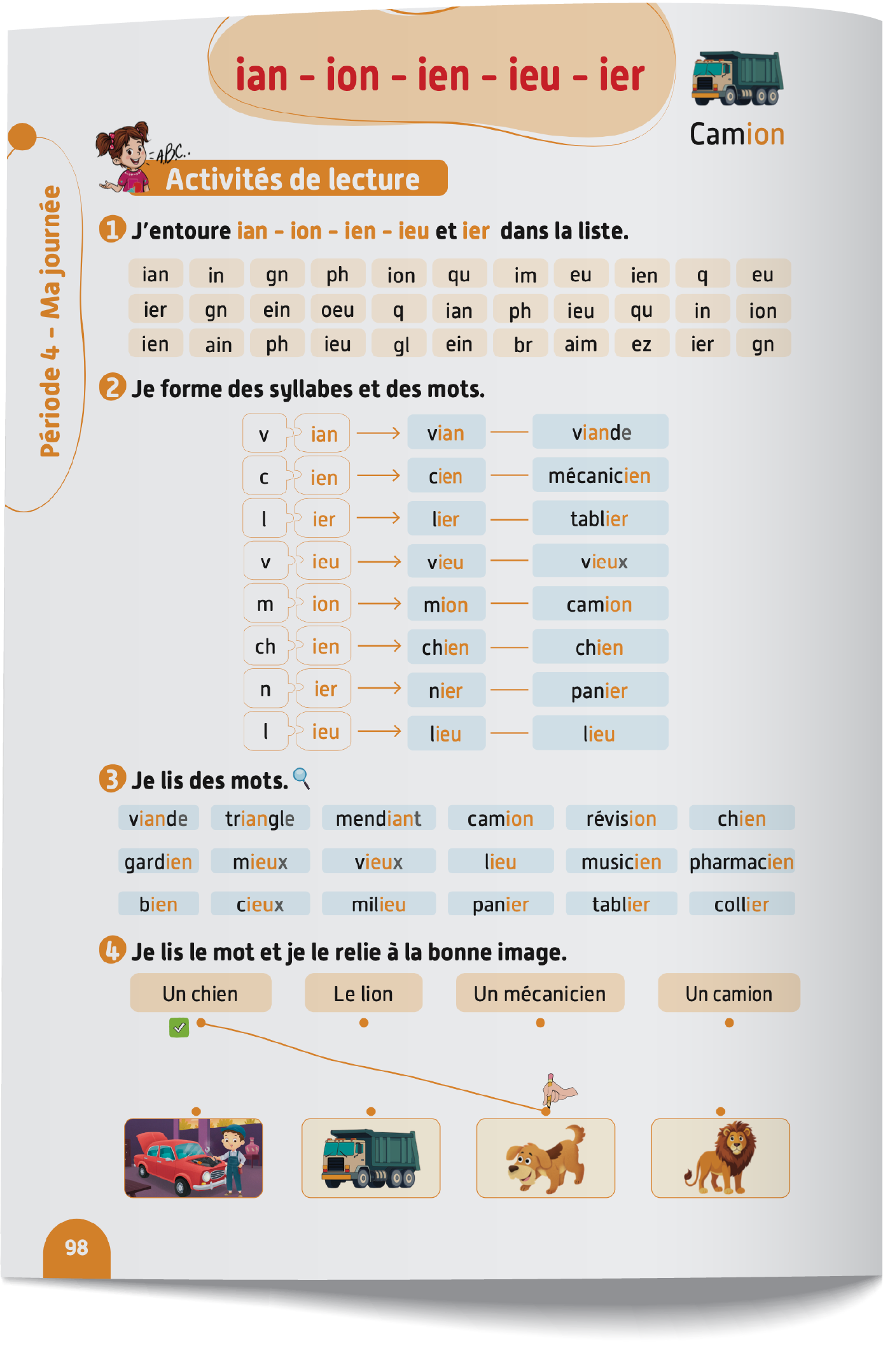
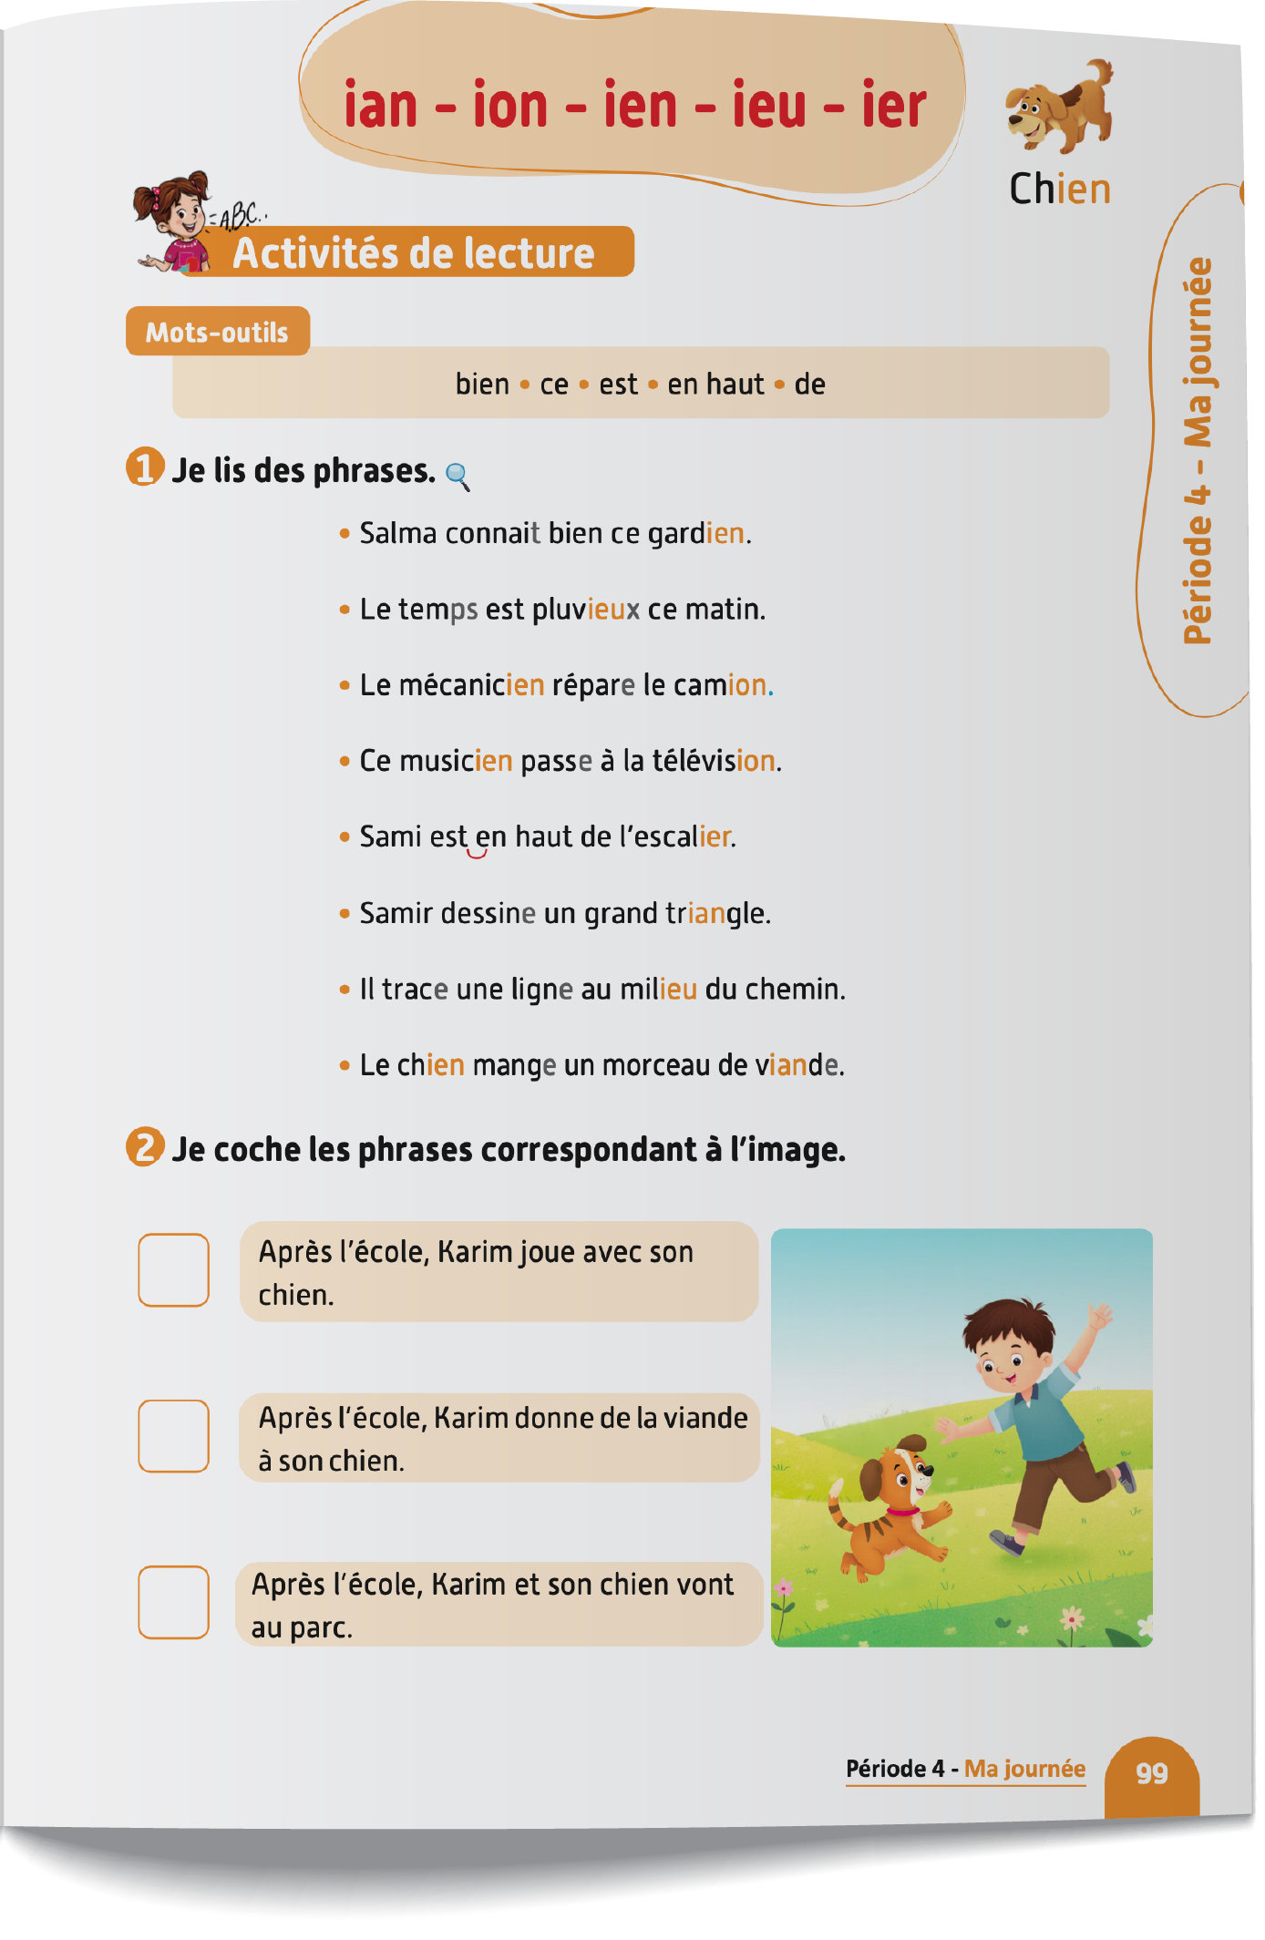
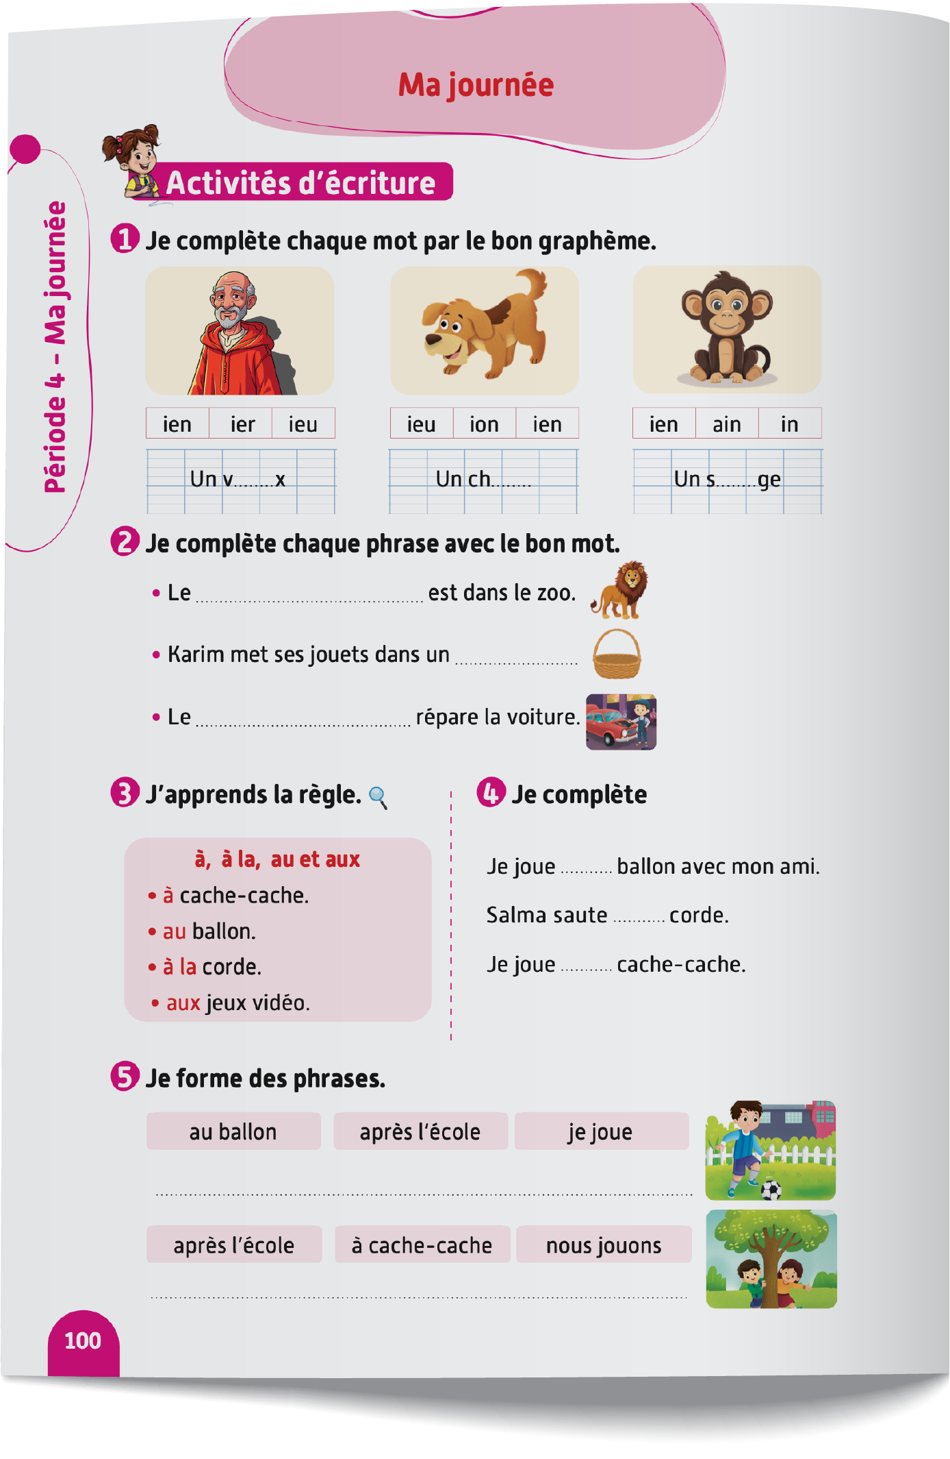
Contenu de la semaine
Réservé à l’enseignant (e)

Slide 5
Organisation de la semaine
Réservé à l’enseignant (e)
Séance 1
Séance 4
Présentation du vocabulaire
Exploitation du vocabulaire
Travail sur livret
Oral – Dialogue
Écriture – Point de langue
Lecture – Lecture et compréhension des mots
Séance 2
Séance 5
Oral – Acte de parole
Lecture – Graphème : ian - ion - ien - ieu - ier.
Écriture – Graphème : ian - ion - ien - ieu - ier.
Oral – Dialogue
Lecture - Lettre a - A
Écriture - Lettre a - A
Oral – Prise de parole
Lecture – Lecture et compréhension des phrases
Écriture – Phrases
Séance 3
Séance 6
Oral - Acte de parole
Lecture -Syllabes et mots
Écriture - Syllabes et mots
Révision
Lecture offerte

Slide 6



Plan de la séance 2
Réservé à l’enseignant (e)
1. Acte de parole
Acte de parole 1 : Poser la question « Tu fais quoi après l’école ? »
Lecture des graphèmes (ian - ion - ien - ieu - ier)
Écriture des graphèmes (ian - ion - ien - ieu - ier)

Slide 7




Bonjour les enfants ! La leçon de français commence maintenant. Soyez attentifs.

Slide 8
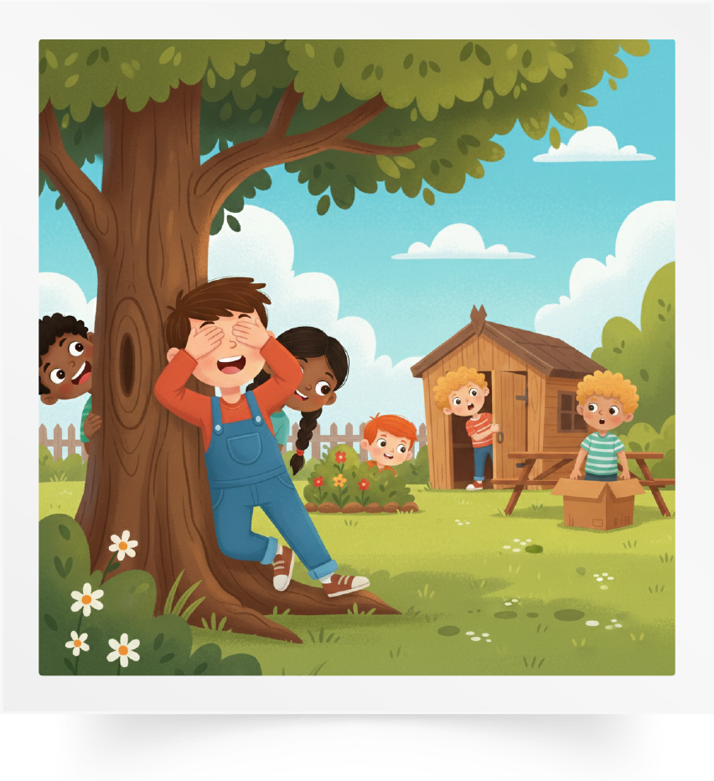
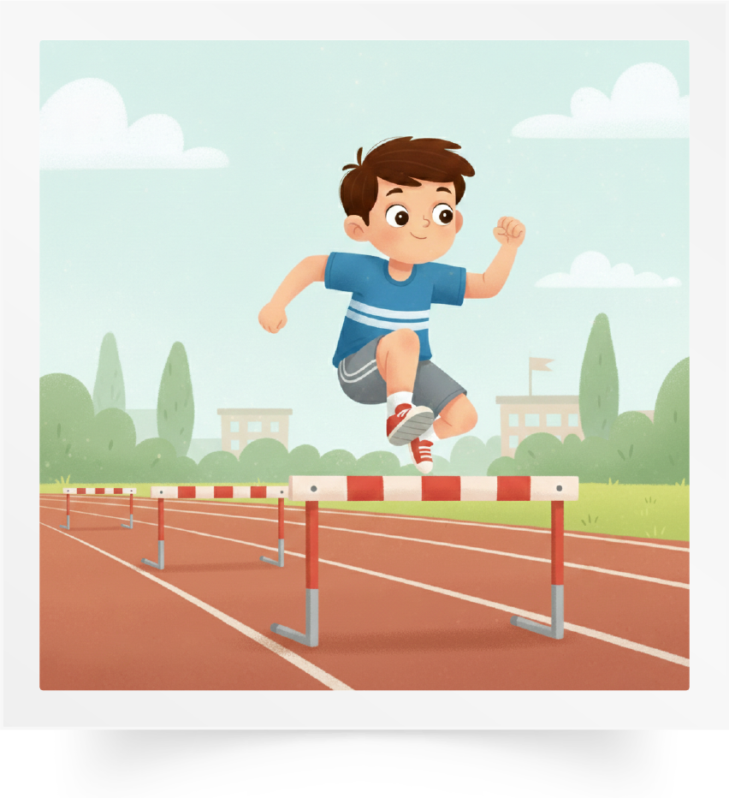
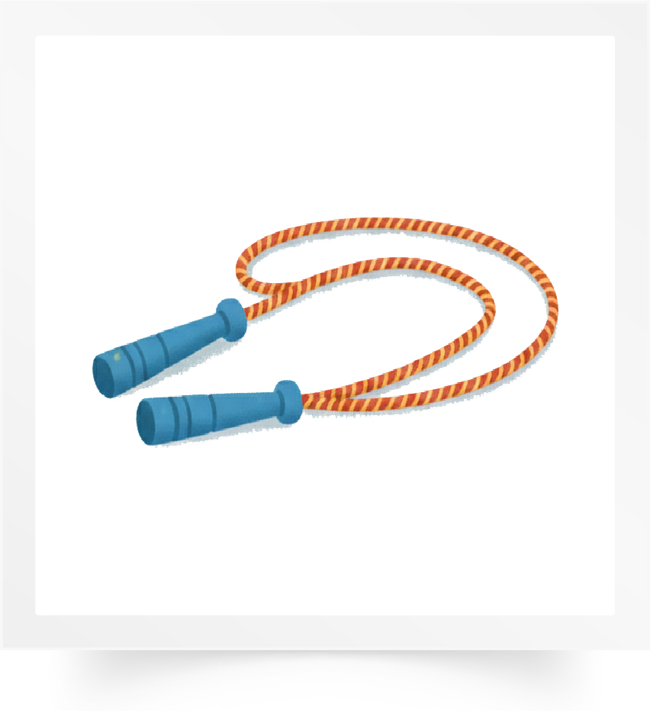
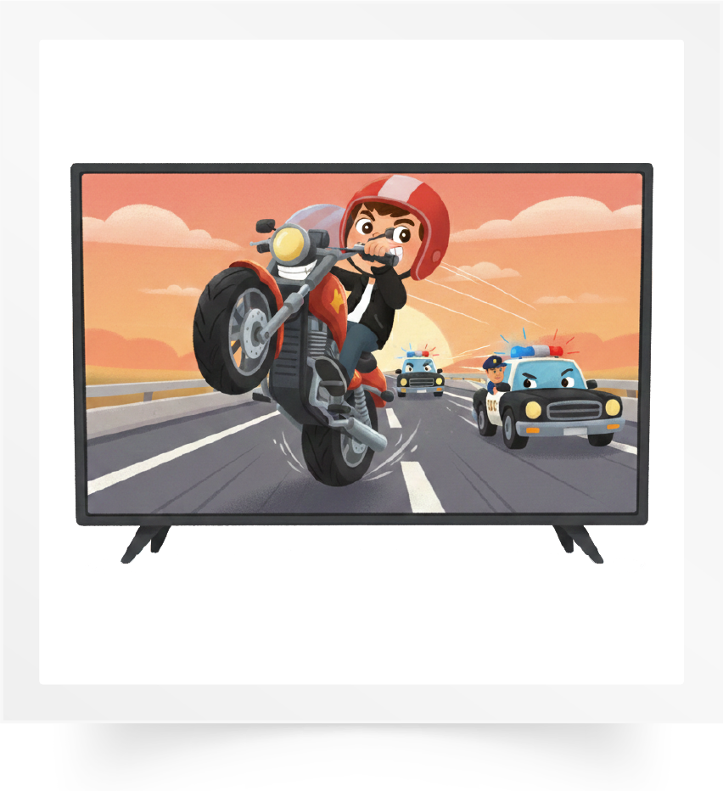
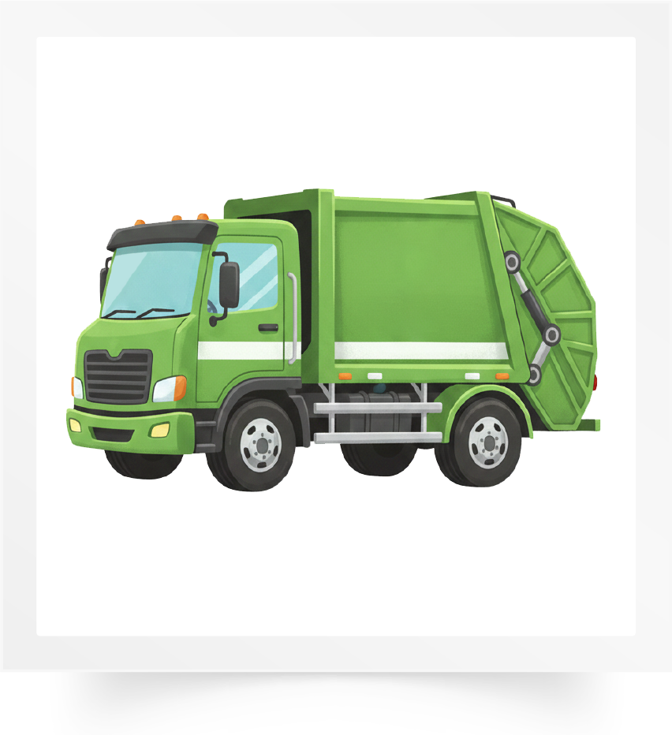

Répétons ensemble : Cache-cache – Sauter – La corde à sauter – Des dessins animés – Un camion – Un avion.
Cache-cache
Sauter
La corde à sauter
Des dessins animés
Un camion
Un avion

Slide 9

Qui veut passer au tableau pour nommer les images ?

Slide 10
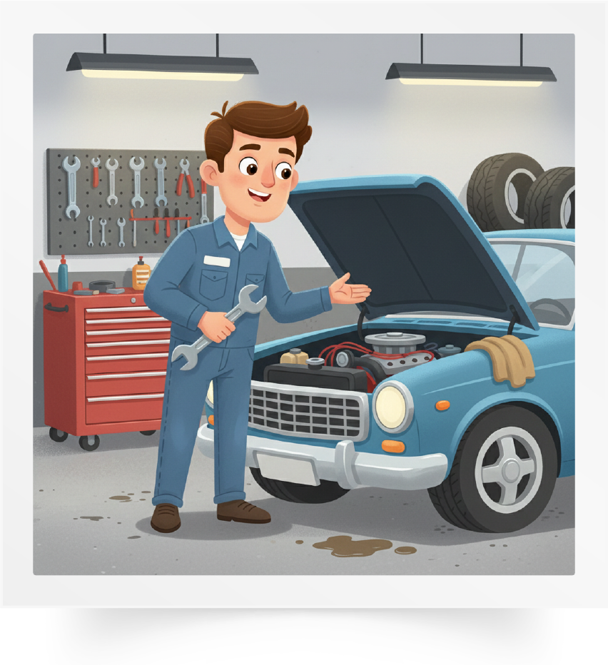
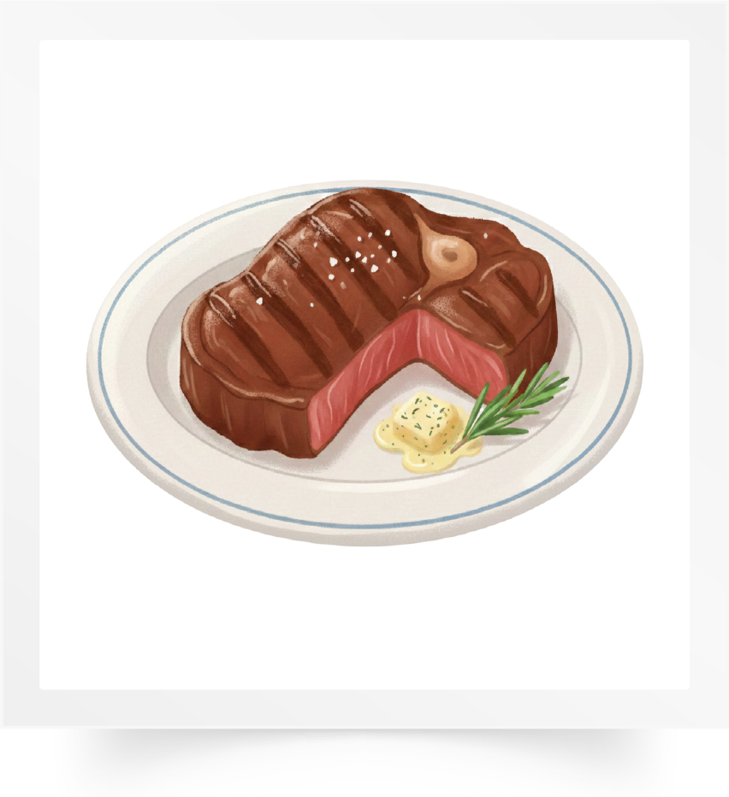
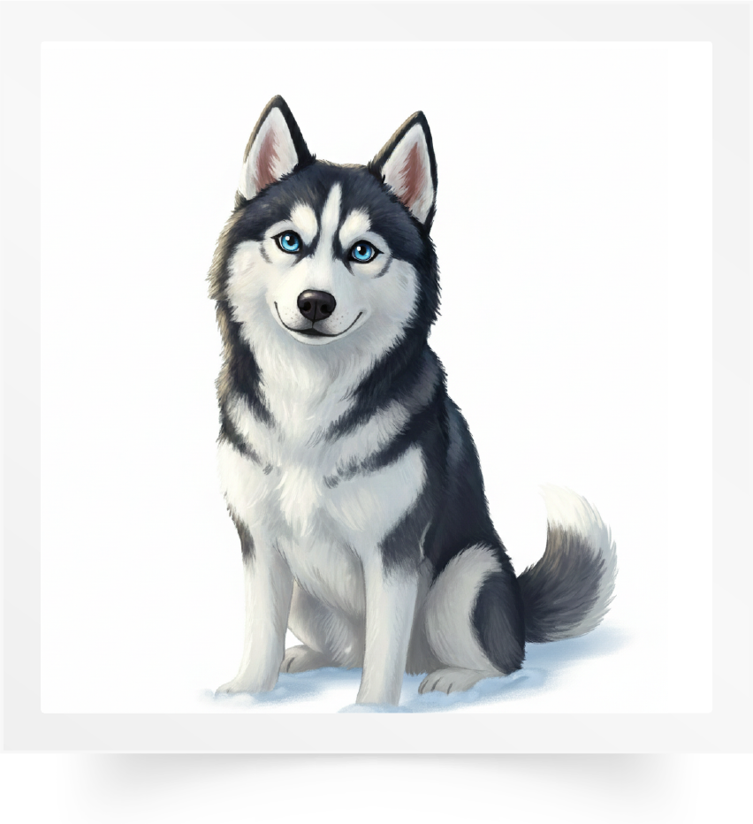

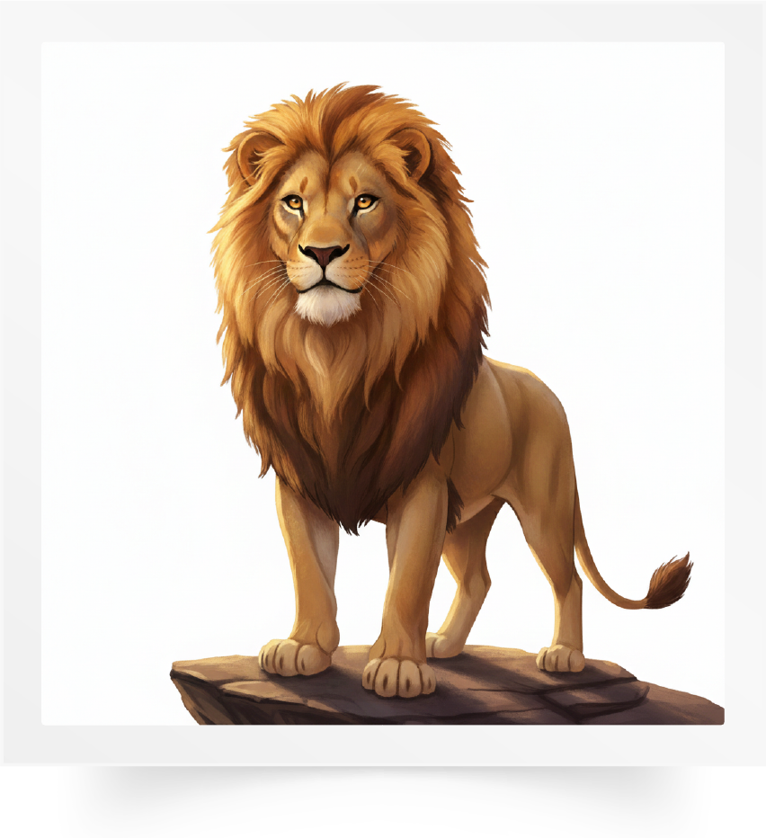
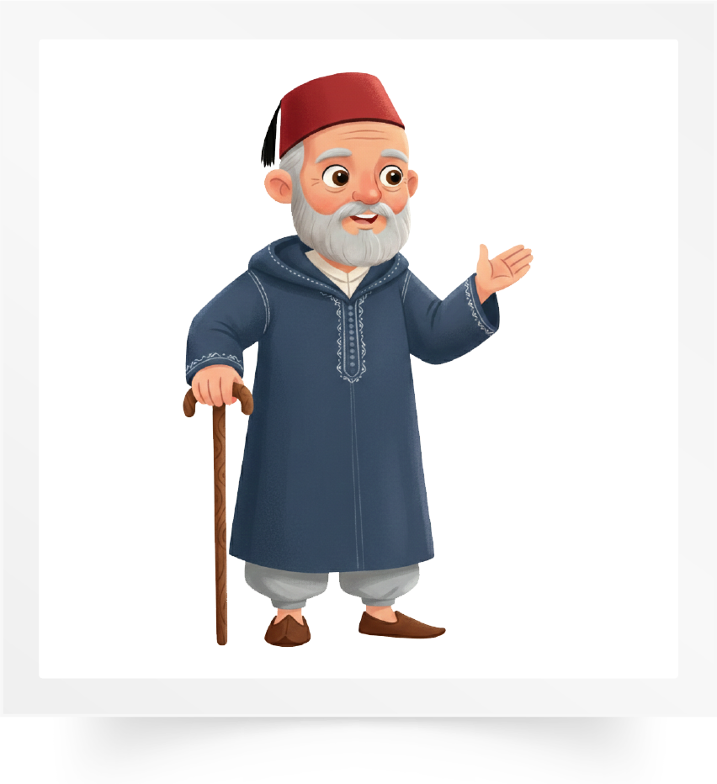
Répétons ensemble : Un mécanicien – La viande – Un chien – Un panier – Un lion – Un vieux.
Un mécanicien
La viande
Un chien
Un panier
Un lion
Un vieux

Slide 11
Qui veut passer au tableau pour nommer les images ?

Slide 12

Maintenant, on passe à l’activité de l’oral. Nous allons apprendre à poser une question avec Majd et Nada.

Slide 13

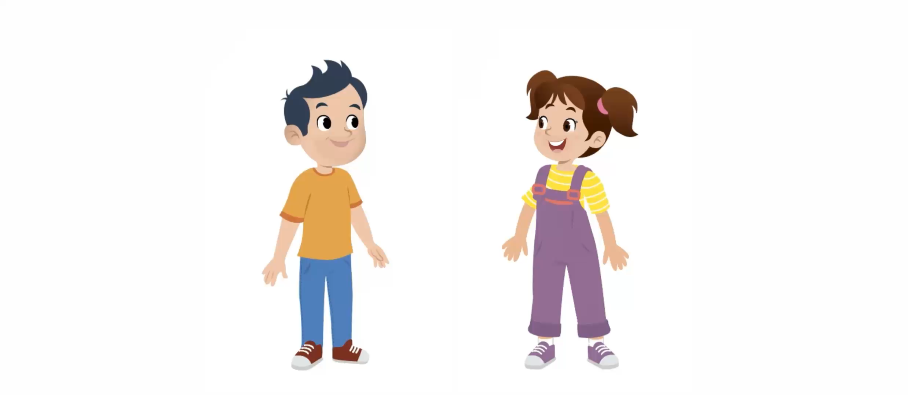

Lecture de la vidéo.

Slide 14
Répétons ensemble.
Tu fais quoi après l’école ?

Slide 15
Voici un autre exemple.
Tu fais quoi après le sport ?

Slide 16



À votre tour. Qui veut poser la question en français ?
Tu fais quoi après _________?

Slide 17

Qui veut poser la question en français ?
Tu fais quoi après _________?

Slide 18

Chacun pose la question à son voisin.
Tu fais quoi après _________?
Tu fais quoi après _________?

Slide 19

Plan de la séance 2
Réservé à l’enseignant
Réservé à l’enseignant (e)
Acte de parole 1 : Poser la question « Tu fais quoi après l’école ? »
2. Lecture
Lecture des graphèmes (ian - ion - ien - ieu - ier)
Écriture des graphèmes (ian - ion - ien - ieu - ier)

Slide 20

Maintenant, on va faire de la lecture. On va apprendre à lire les graphèmes « ian - ion - ien - ieu - ier ».
Soyez attentifs.

Slide 21

Lecture de la vidéo.

Slide 22
Lisons ensemble : « ian - ion - ien - ieu - ier ».
ian ion ien ieu ier

Slide 23
Qui veut passer au tableau pour montrer les cartes qui font le son « ian » ?
ian
gn
ian
œu
ian
qu
an

Slide 24
Qui veut passer au tableau pour montrer les cartes qui font le son « ion » ?
ion
ion
bl
ion
gn
im
on

Slide 25
Qui veut passer au tableau pour montrer les cartes qui font le son « ien » ?
ien
ien
ain
ein
ien
br
en

Slide 26
Qui veut passer au tableau pour montrer les cartes qui font le son « ieu » ?
ieu
ein
ieu
bl
eim
eu
ieu

Slide 27
Qui veut passer au tableau pour montrer les cartes qui font le son « ier » ?
ier
er
ier
om
gn
ier
dl

Slide 28
Qui veut passer au tableau pour lire ?
ain
eu
ian
qu
ph
ien
dl

Slide 29
Qui veut passer au tableau pour lire ?
ph
aim
ieu
ein
ion
gn
q

Slide 30
Qui veut passer au tableau pour lire ?
qu
ian
eu
ein
isa
gn
ier

Slide 31
Ouvrez votre livret à la page 98.

Slide 32
Vous allez faire l’activité 1. Qui veut expliquer la consigne dans sa langue ?

Slide 33
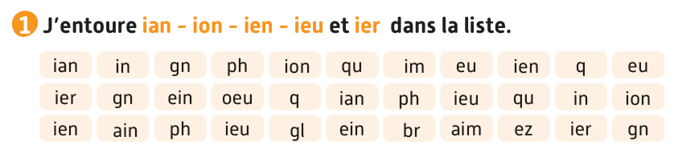

Maintenant vous allez travailler en binômes. Comparez et discutez vos réponses avec votre voisin.

Slide 34
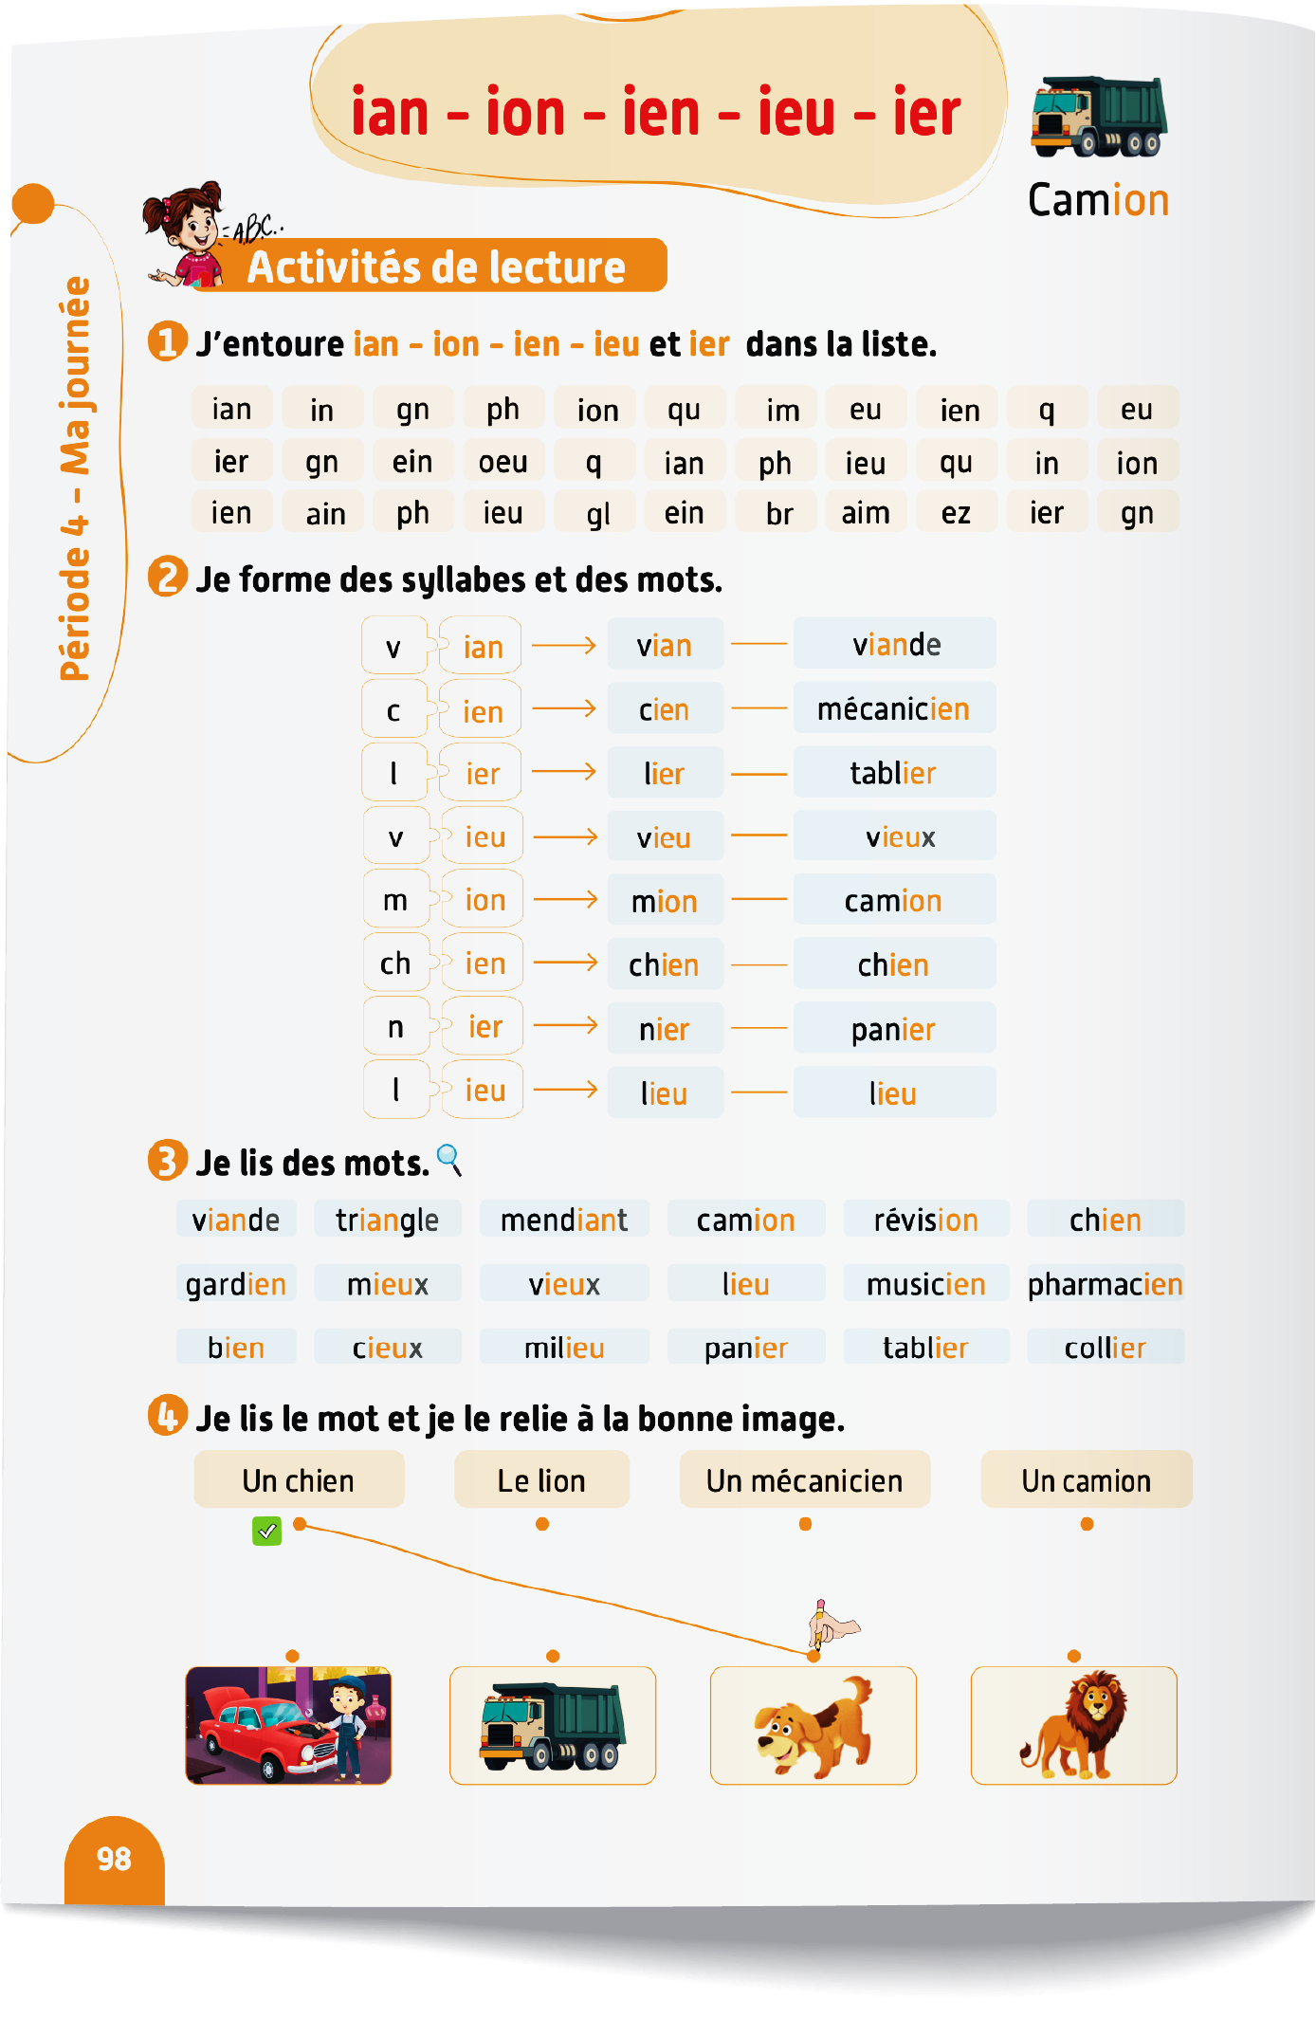
Corrigez.

Slide 35
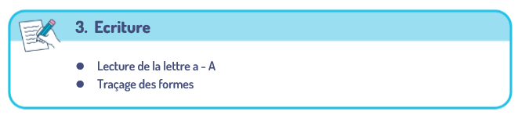

Plan de la séance 2
Réservé à l’enseignant (e)
Acte de parole 1 : Poser la question « Tu fais quoi après l’école ? »
Lecture des graphèmes (ian - ion - ien - ieu - ier)
Écriture des graphèmes (ian - ion - ien - ieu - ier)

Slide 36

Maintenant, nous allons écrire des mots avec les sons « ian - ion - ien - ieu - ier ». Soyez attentifs.

Slide 37

Prenez vos ardoises.

Slide 38
Observez le mot « viande ». Le son « ian » s’écrit avec les lettres i, a et n.
viande

Slide 39
Écrivez le mot complet sur vos ardoises.
v____de

Slide 40
Levez vos ardoises.

Slide 41
Corrigez.
viande

Slide 42
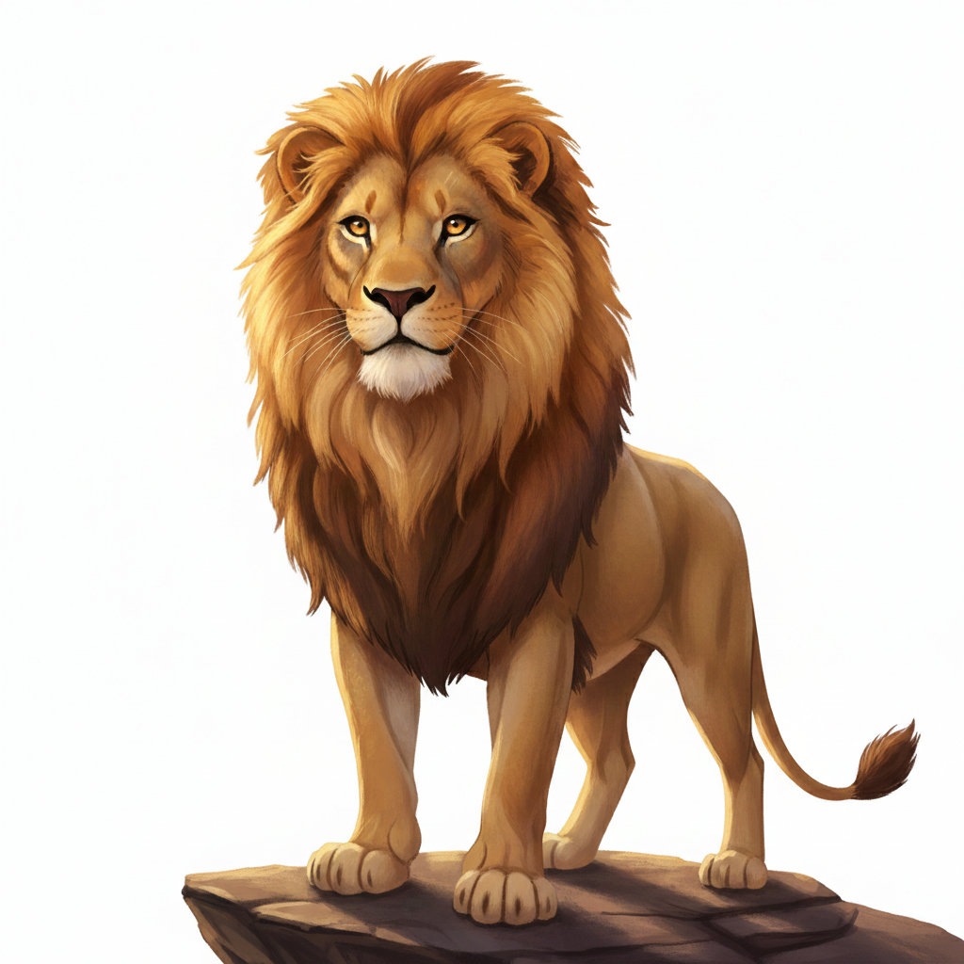
Observez le mot « lion ». Le son « ion » s’écrit avec les lettres i, o et n.
lion

Slide 43
Écrivez le mot complet sur vos ardoises.
l____

Slide 44
Levez vos ardoises.

Slide 45
Corrigez.
lion

Slide 46
Observez le mot « mécanicien ». Le son « ien » s’écrit avec les lettres i, e et n.
mécanicien

Slide 47
Écrivez le mot complet sur vos ardoises.
mécanic_____

Slide 48
Levez vos ardoises.

Slide 49
Corrigez.
mécanicien

Slide 50
Observez le mot « panier ». Le son « ier » s’écrit avec les lettres i, e et r.
panier

Slide 51
Écrivez le mot complet sur vos ardoises.
pan____

Slide 52
Levez vos ardoises.

Slide 53
Corrigez.
panier

Slide 54
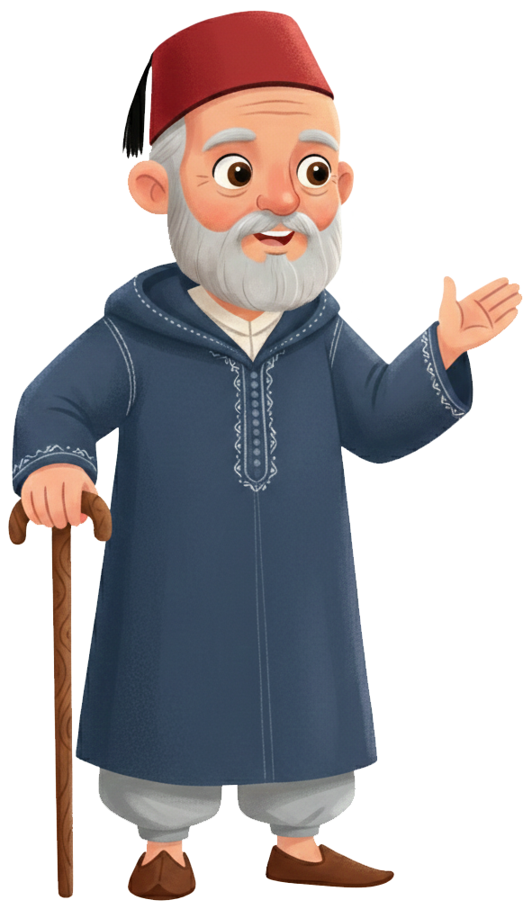
Observez le mot « vieux ». Le son « ieu » s’écrit avec les lettres i, e et u.
vieux

Slide 55
Écrivez le mot complet sur vos ardoises.
v____x

Slide 56
Levez vos ardoises.

Slide 57
Corrigez.
vieux

Slide 58
Prenez vos livrets à la page 100.

Slide 59

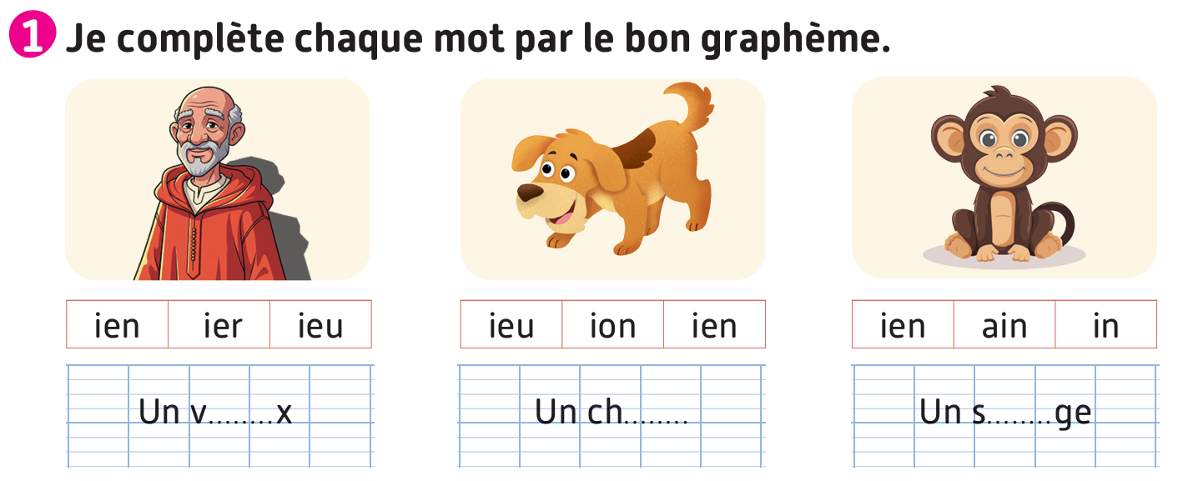
Vous allez faire l’activité 1. Je vais expliquer la consigne et passer entre les rangs pour vous aider.

Slide 60
Corrigez.
ieu
ien
in

Slide 61

La séance d’aujourd’hui est terminée. À bientôt.

